Slide 1












第六节
第三章
平面曲线的曲率
曲线的弯曲程度
与切线的转角有关
与曲线的弧长有关
主要内容:
一、 弧微分
二、 曲率及其计算公式
三、 曲率圆与曲率半径
机动 目录 上页 下页 返回 结束

Slide 2







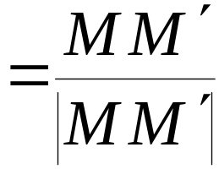
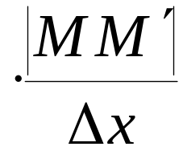




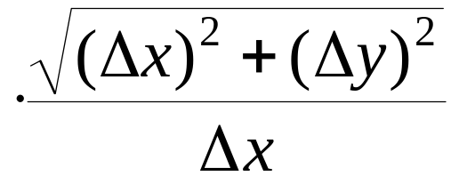





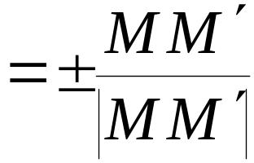
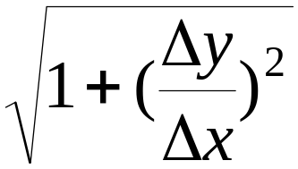
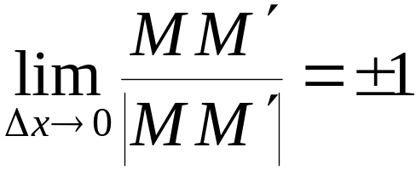
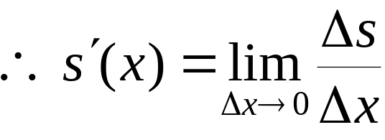
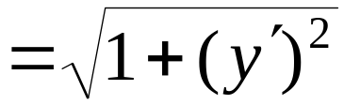
一、 弧微分
设
在(a , b)内有连续导数,
其图形为 AB,
弧长
机动 目录 上页 下页 返回 结束

Slide 3
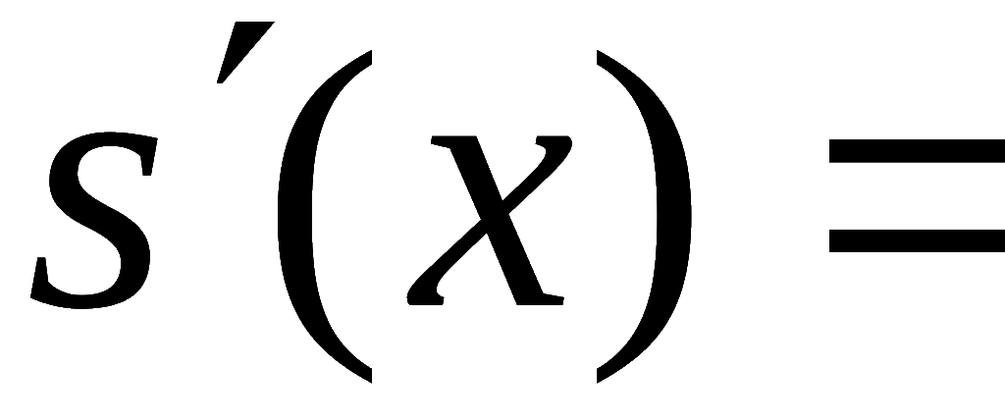
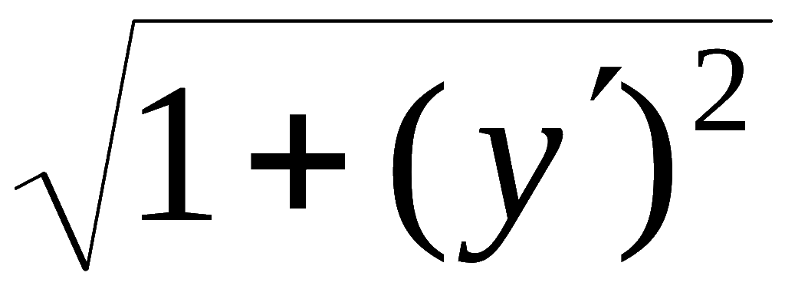
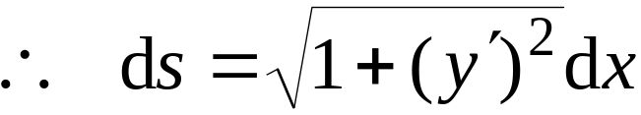
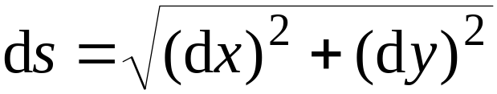
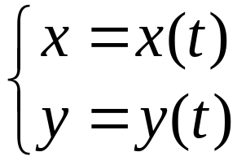
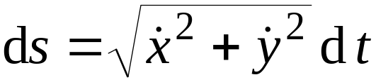






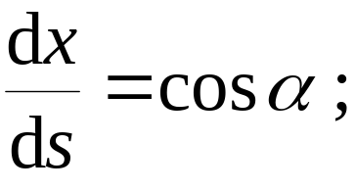
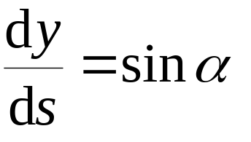





或
若曲线由参数方程表示:
则弧长微分公式为
几何意义:
机动 目录 上页 下页 返回 结束

Slide 4



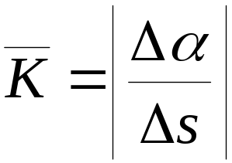

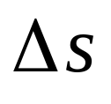


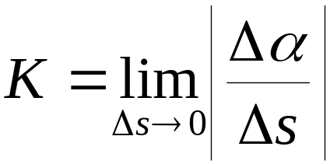
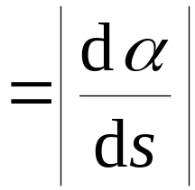
二、曲率及其计算公式
在光滑弧上自点 M 开始取弧段, 其长为
对应切线
转角为
定义
弧段 上的平均曲率
点 M 处的曲率
注意: 直线上任意点处的曲率为 0 !
机动 目录 上页 下页 返回 结束

Slide 5


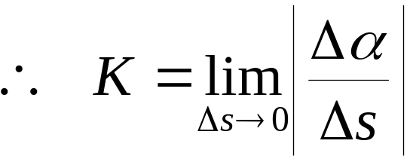
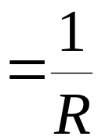

例1. 求半径为R 的圆上任意点处的曲率 .
解: 如图所示 ,
可见: R 愈小, 则K 愈大 , 圆弧弯曲得愈厉害 ;
R 愈大, 则K 愈小 , 圆弧弯曲得愈小 .
机动 目录 上页 下页 返回 结束

Slide 6
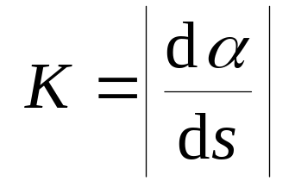

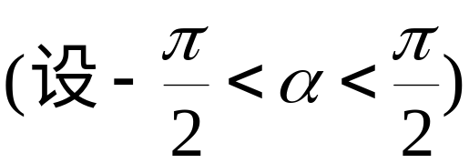


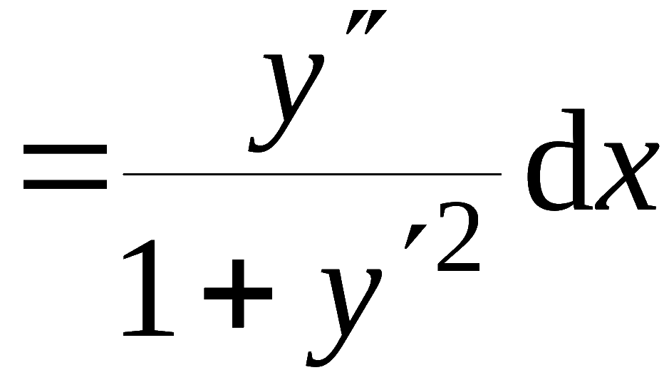

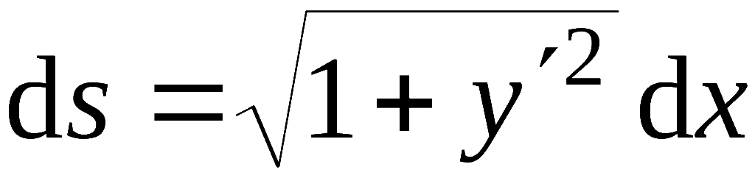
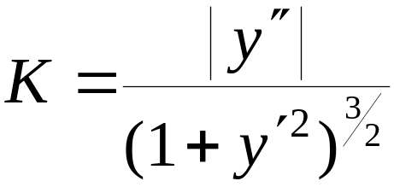


曲率K 的计算公式
设曲线弧
二阶可导,
则由
又
故曲率计算公式为
有曲率近似计算公式
机动 目录 上页 下页 返回 结束

Slide 7
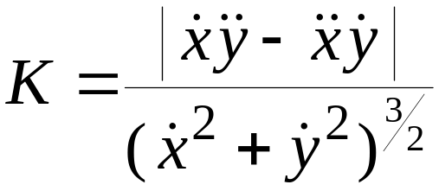

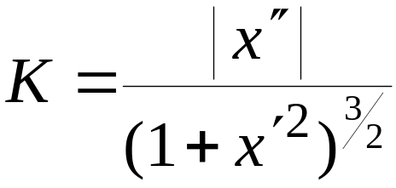
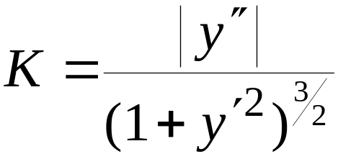
说明:
(1) 若曲线由参数方程
给出, 则
(2) 若曲线方程为
则
机动 目录 上页 下页 返回 结束

Slide 8
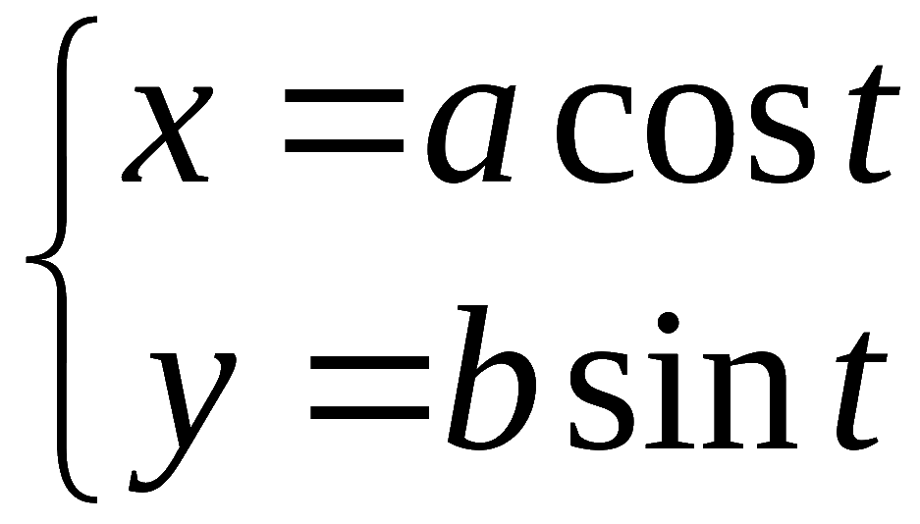
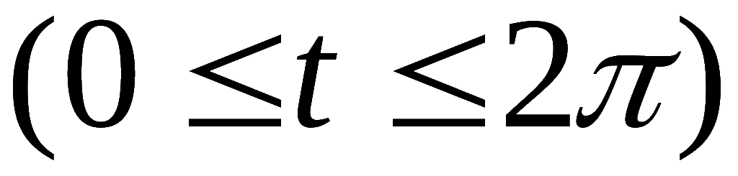







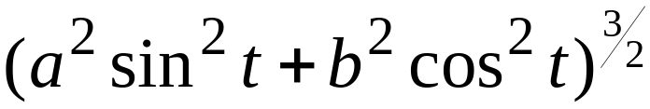
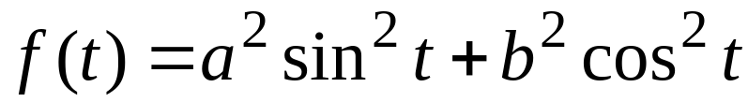
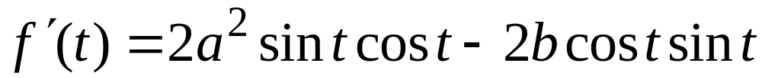
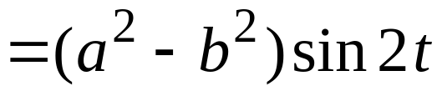
例2. 求椭圆
在何处曲率最大?
解:
故曲率为
K 最大
最小
求驻点:
机动 目录 上页 下页 返回 结束

Slide 9
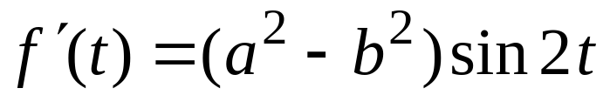

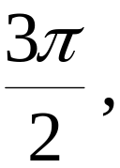






















计算驻点处的函数值:
设
从而 K 取最大值 .
这说明椭圆在点
处曲率
最大.
机动 目录 上页 下页 返回 结束

Slide 10





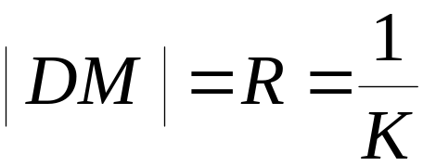


三、 曲率圆与曲率半径
设 M 为曲线 C 上任一点 ,
在点
M 处作曲线的切线和法线,
在曲线
的凹向一侧法线上取点 D 使
把以 D 为中心, R 为半径的圆叫做曲线在点 M 处的
曲率圆
( 密切圆 ) ,
R 叫做曲率半径,
D 叫做
曲率中心.
在点M 处曲率圆与曲线有下列密切关系:
(1) 有公切线;
(2) 凹向一致;
(3) 曲率相同 .
机动 目录 上页 下页 返回 结束

Slide 11
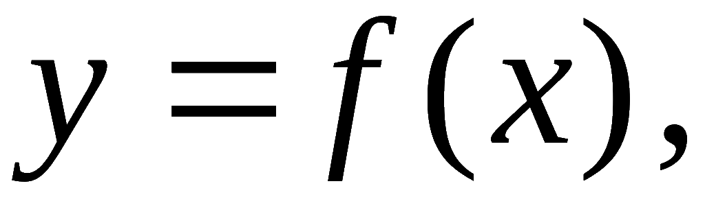
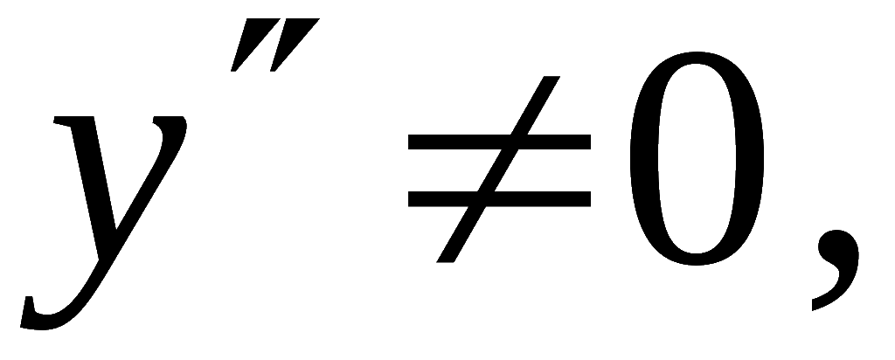
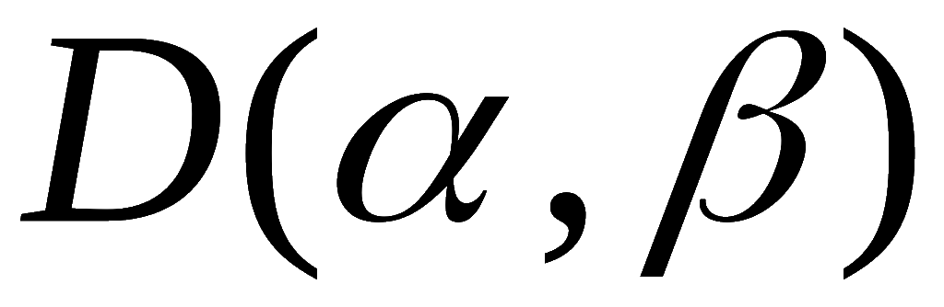
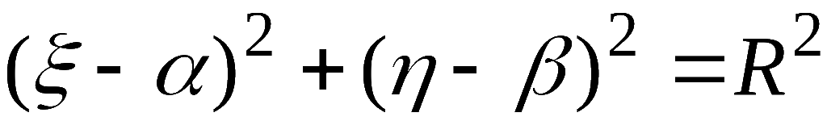
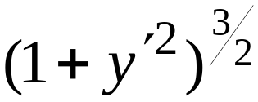
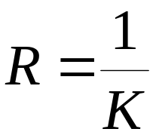
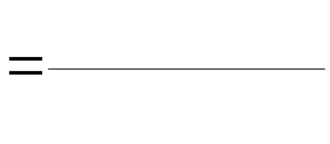


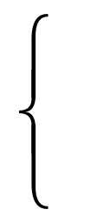
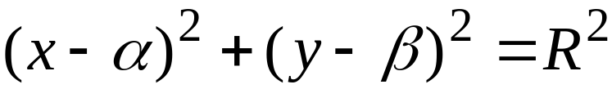

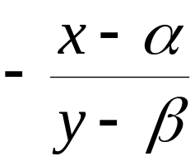


设曲线方程为
且
求曲线上点M 处的
曲率半径及曲率中心
的坐标公式 .
设点M 处的曲率圆方程为
故曲率半径公式为
满足方程组
机动 目录 上页 下页 返回 结束

Slide 12
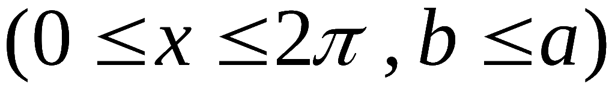








例3. 设一工件内表面的截痕为一椭圆, 现要用砂轮磨
削其内表面 , 问选择多大的砂轮比较合适?
解: 设椭圆方程为
由例2可知, 椭圆在
处曲率最大 ,
即曲率半径最小, 且为
显然, 砂轮半径不超过
时, 才不会产生过量磨损 ,
或有的地方磨不到的问题.
例3 目录 上页 下页 返回 结束

Slide 13




内容小结
1. 弧长微分
或
2. 曲率公式
3. 曲率圆
曲率半径
机动 目录 上页 下页 返回 结束

Slide 14











思考与练习
1. 曲线在一点处的曲率圆与曲线有何密切关系?
答: 有公切线 ;
凹向一致 ;
曲率相同.
2. 求双曲线
的曲率半径 R , 并分析何处 R 最小?
解:
则
利用
机动 目录 上页 下页 返回 结束

Slide 15
作业P184
A类: 2(1,2); 3(1)
总习题三：6; 8; 10(1,3,6); 11(1,4); 18
第八节 目录 上页 下页 返回 结束

